Slide 1

Proyecto…
Innovación que limpia…
energía que brilla ...

Slide 2
Equipo
Carlos Alfonso Palma Daiber.
Ingeniero Civil Industrial de la UDP de Chile, Diplomado en Tecnologías Renovables de Generación Eléctrica en la Escuela de Ingeniería PUC de Chile.
52 años, casado, padre de 3 hijos
Veinticinco años de experiencia en la industria de la energía, en administración de portafolios de contratos, planificación y desarrollo de estrategias, negociación de suministros, presupuestos, proyectos y operaciones.
Los últimos quince años se ha desempeñado como ejecutivo en empresas nacionales e internacionales en Chile (Guacolda Energía, AES Andes - ex Gener - y Catamutun Energía), y también como consultor independiente para empresas privadas (Lignium Energy) y del sector público (como asesor en el Ministerio de Energía de Rep. Dominicana entre 2015 y 2019).
Los conocimientos en el rubro, sus habilidades, competencias y actitud dan cuenta de una formación seria, que se ve reflejada en un desarrollo personal y profesional maduro y óptimo para un emprendimiento. Asimismo, posee una trayectoria profesional impecable manifestada en el paso exitoso por empresas del sector y en la buena relación profesional que hasta ahora mantiene con antiguos empleadores y colegas.
Su pensamiento crítico y su capacidad de crear soluciones innovadoras frente a problemas, unido a su afición por la mecánica, electrónica, tecnología y construcción le ha llevado a querer desarrollar una máquina que se adapte a los diversos diseños de parques fotovoltaicos. Asimismo, lo anterior junto a su conocimiento del mercado eléctrico le han permitido ver una oportunidad y aprovecharla.

Slide 3
Equipo
María Isabel Jofré Parada
Abogada de la UDP de Chile, Diplomada en Mercados Eléctricos del Futuro y Regulación en la Escuela de Ingeniería PUC de Chile, y Diplomada en Derecho Inmobiliario en la Universidad SEK.
50 años, casada, 3 hijos
Se ha desempeñado en empresas del sector público y privado en áreas inmobiliarias de adquisiciones y de gestión territorial. Formó la empresa consultora GEOPAS, donde ha gerenciado importantes proyectos inmobiliarios orientados a la construcción de infraestructura eléctrica y vial.
Su preparación, experiencia y adhesión a relevantes asociaciones gremiales del sector de energía le han permitido un relacionamiento enriquecedor con profesionales y ejecutivos del rubro. Asimismo, su capacidad de observación, intuición y de estudio le ha posibilitado pesquisar las necesidades y vacíos de la industria eléctrica, y profundizar en ellos.
Lo anterior le ha llevado a querer participar de este proyecto y considerarlo con gran potencial para aportar a la industria, tanto por la necesidad que cubre como por el desarrollo de su producto innovador.

Slide 4
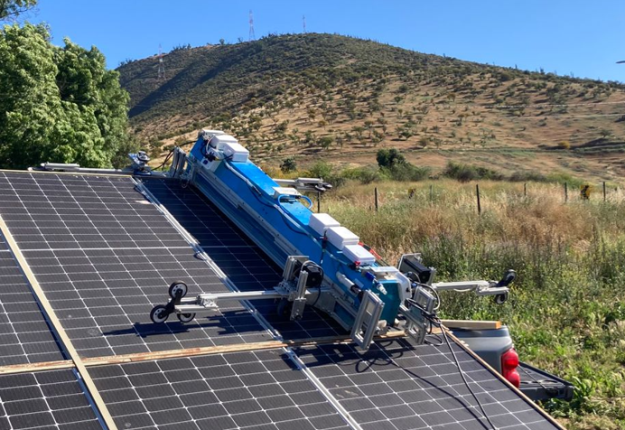
Presentamos a Tractus
https://youtu.be/msOdDaFDMMY

Slide 5
Mercado de solares en Chile: actualidad
(DI)
A diciembre de 2024, la capacidad instalada de generación de energía solar representaba el 30% de la capacidad total de generación eléctrica instalada en el país. Esto llevado a MW se traduce en 11.746 MW de solares operando comercialmente o en pruebas, de un total nacional de 38.947 MW.
Si descomponemos la capacidad instalada de solares a diciembre 2024, un 74% de ésta corresponde a Utility Scale, 24% a PMGD (parques hasta 9 MW) y 2% a pequeños medios de generación.

Slide 6
Mercado de solares FV en Chile: tendencia
(DI)
Crecimiento de la capacidad de generación fotovoltaica en Chile, a diciembre 2024

Slide 7
Mercado de solares FV en Chile: proyecciones
(DI)
Hay otros 29.455 MW, en proyectos de generación solar FV en diferentes etapas.
En construcción: 3.131 MW; aprobados: 17.080 MW; en evaluación ambiental: 9.244 MW.
Es decir, se proyecta a corto plazo un crecimiento de la capacidad de generación fotovoltaica 2.5 veces más de lo que está actualmente en operación, proyectos que eventualmente irán incorporándose al sistema, más que duplicando la demanda actual por limpieza de estos parques.

Slide 8
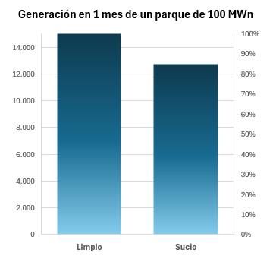
Dolores del sector
(DI)
El principal costo en la operación de proyectos fotovoltaicos es abordar el problema del polvo o suciedad (soiling) que acumulan los paneles solares, ya que merma la generación de energía disminuyendo su eficiencia.
Una simulación que refleja el impacto de la limpieza en la producción y los ingresos por ésta es la siguiente:
Tomemos un parque fotovoltaico de 100MWn
Su producción neta máxima estimada es de 15.000 MWh (considerando 5 HSP).
Supongamos que el parque se encuentra sucio, con un factor de 15% de soiling
El parque en esas condiciones de suciedad puede entregar 12.750 MWh como máximo.
Valorizando esos 2.250 MWh que el parque deja de producir en un mes, con un CMg de USD 30/MWh significarán USD 67.500 que dejó de producir.
Diferencia: USD 67.500
(CMg = USD 30/MWh)

Slide 9
Mercado potencial
(DI)
Dada la importancia de las limpiezas para la eficiencia de generación de las instalaciones, hoy casi todos los propietarios de parques medianos y grandes utilizan modelos o softwares específicos para determinar la cantidad óptima de limpiezas y los momentos de éstas. Esto no hace más que reflejar la importancia de las limpiezas para la operatividad de los parques solares.
Con un promedio de 2 a 3 limpiezas por año y con un mercado que en unos 2 años más va a tener un tamaño del orden de 20-25 mil MW instalados, estamos hablando de un mercado potencial de unos 75.000 MW de limpieza anual que, a las tarifas medias actuales para limpiezas húmedas, significa un mercado potencial de unos USD 40 a 50 millones anuales.

Slide 10
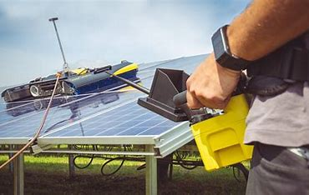
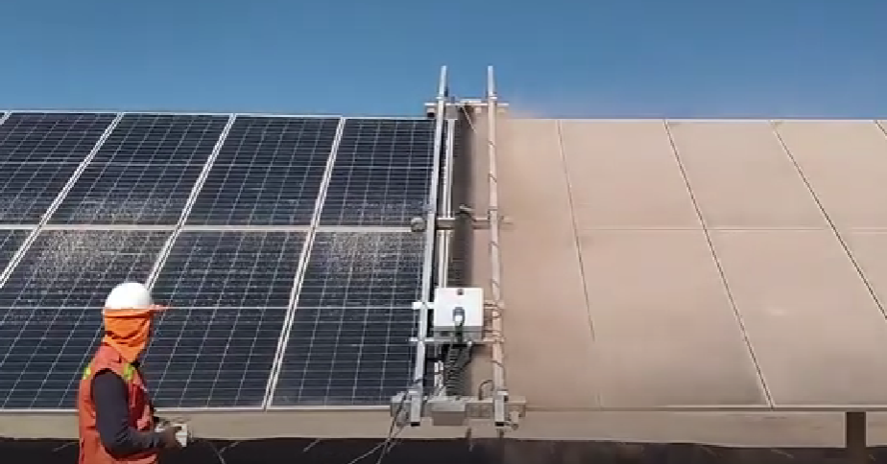
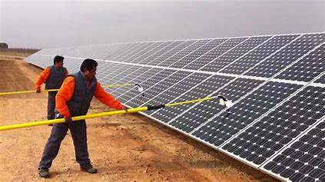
Soluciones disponibles
(DI)
Limpieza manual
Los robot con control manual son generalmente de tamaño pequeño aunque existen también algunos del largo de un panel solar. Los primeros orientados a limpiezas en techos y autoconsumos PMG. Los otros para limpiezas en parques grandes, pero requieren asistencia para traspasar secciones de una fila.
Robot con control manual

Slide 11
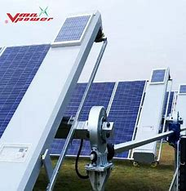
Soluciones disponibles
(DI)
Robots autónomos
Su implementación es muy cara. Se requiere 1 equipo por cada fila de paneles de un parque. Los robots autónomos, normalmente usados en plantas Utility Scale, son por lo general de construcción específica para cada parque, con cierta capacidad mínima de ancho. No sirven para otro arreglo de paneles con características y medidas diferentes.

Slide 12
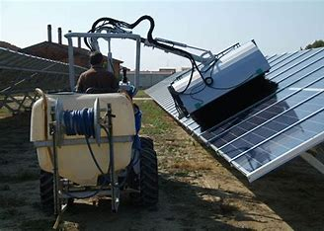
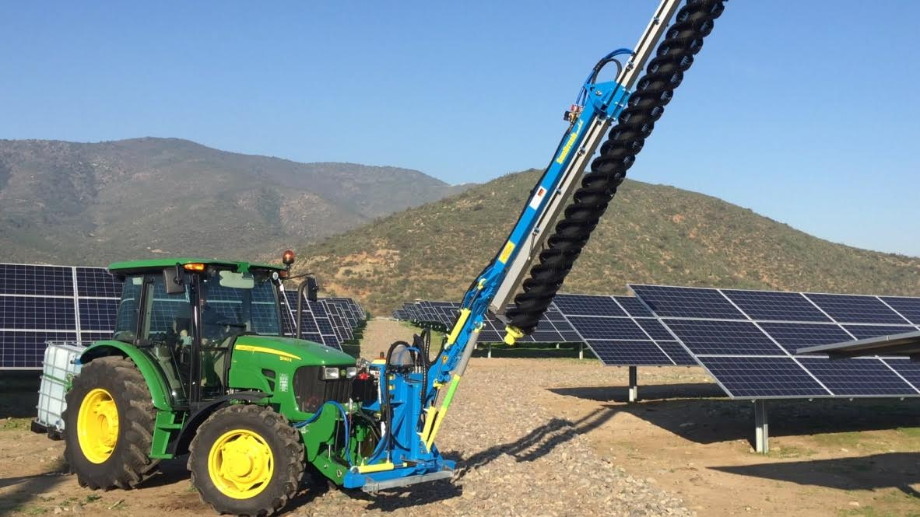
Soluciones disponibles
(DI)
Equipos de limpieza
operados con maquinaria
Como los Sunbrush. La primera dificultad es la necesidad de un medio de transporte especial para ser trasladado. La segunda dificultad es que, al moverse sobre el suelo de naturaleza irregular y polvorienta, la limpieza no puede ser a gran velocidad para no dañar los paneles con los sobresaltos del cepillo o sistema de limpieza, o ensuciarlos con el polvo levantado por la misma maquinaria.

Slide 13
Problema técnico observado
(DI)
Universalidad,
que se adapte a todas las características y tamaños particulares de cada arreglo de paneles en los distintos parques, reduciendo los altos costos en la limpieza de las PFV.
Lograr un desplazamiento fluido en espacios vacíos de filas de arreglo de paneles, para disminuir el tiempo de operación
Superar la velocidad máxima promedio de los equipos existentes, de 20 metros por minuto aproximadamente.

Slide 14
Buscando una solución
(DI)
-Buscamos en el mercado comparado una solución eficiente a los problemas observados, pero no encontramos nada satisfactorio.
-Comenzamos a “idear la solución”. El principal foco: diseñar una máquina eficiente, con un método de limpieza optimizado, de alta frecuencia y principalmente que no encareciera demasiado el proceso.
-El resultado es un robot que se encuentra en etapa de prototipo y ha sido probado satisfactoriamente.
-Encargamos un estudio de prefactibilidad de patente de invención a un perito del Instituto Nacional de Propiedad Intelectual, cuyo informe aconsejó, en efecto, iniciar los trámites para proteger la invención.
-Fue presentada la Solicitud de Patente de invención en INAPI y ha sido admitida por éste (Nro 2024 – 03453). Durante el período de tramitación se encuentra protegido tanto el robot como el método a nivel nacional, y otorgada la patente, la protección se extiende por 20 años.
-Pendiente se encuentra solicitar la protección de la invención a nivel internacional, que por aplicación del PCT del que Chile es parte, se hace presentando una única solicitud “internacional” de patente para protección en un gran número de países (159),dentro de los 12 meses siguientes a la presentación nacional, y sin necesidad de cursar solicitudes por separado. Por ahora se encuentra con protección hasta el mes de noviembre 2025.
-Pendiente se encuentra la solicitud de patente en China que corre por un carril diferente.

Slide 15
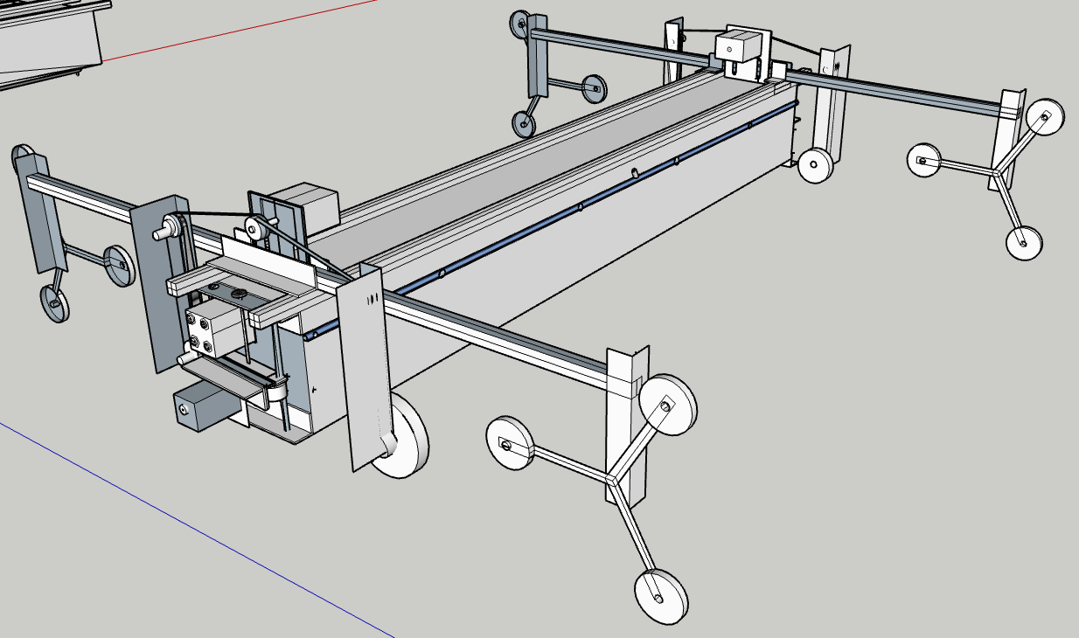
La solución: Tractus
(DI)

Slide 16
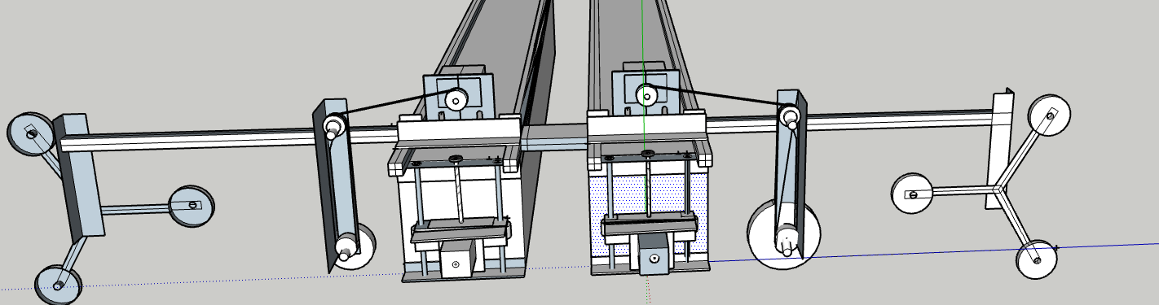
La solución: Tractus
(DI)

Slide 17
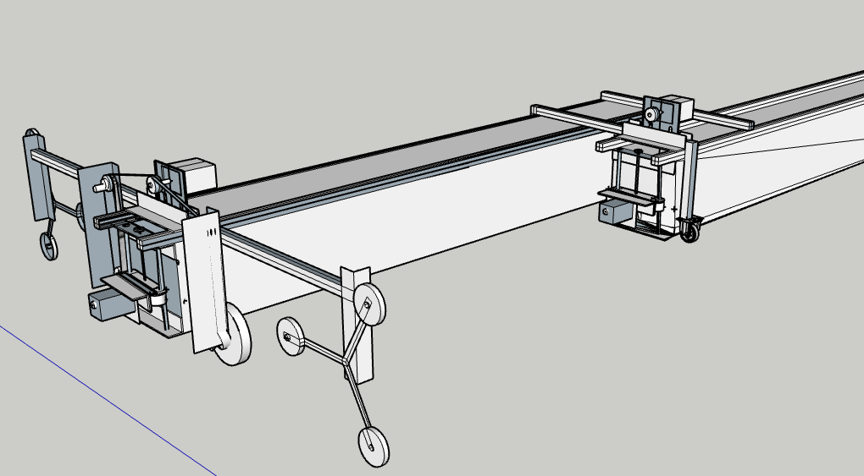
La solución: Tractus
(DI)

Slide 18
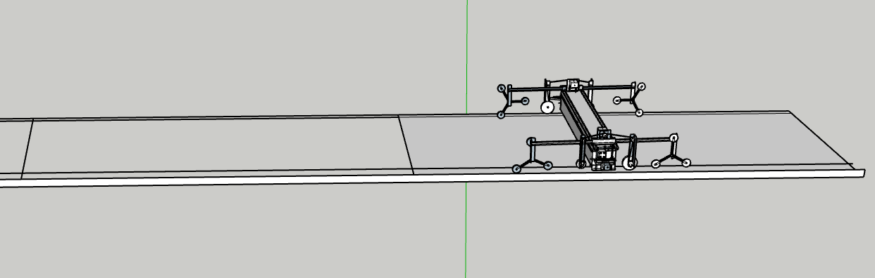
La solución: Tractus
(DI)

Slide 19
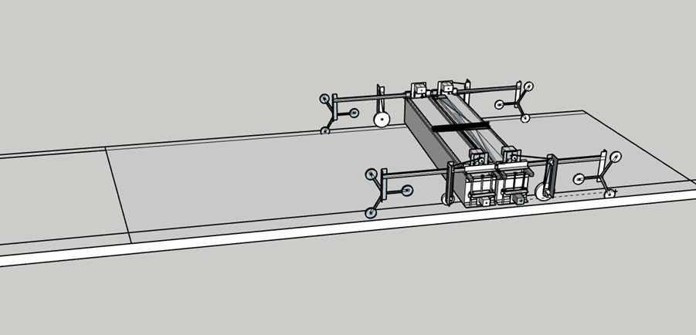
La solución: Tractus
(DI)

Slide 20
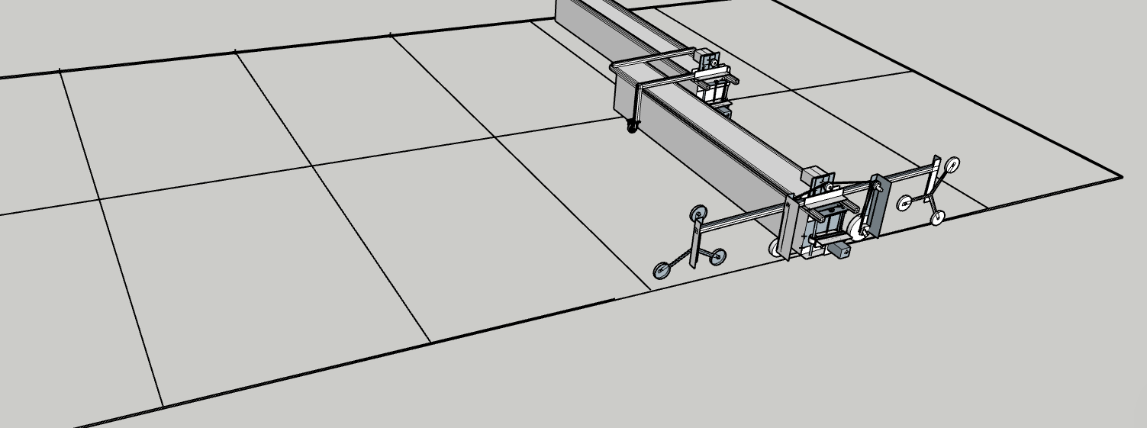
La solución: Tractus
(DI)

Slide 21
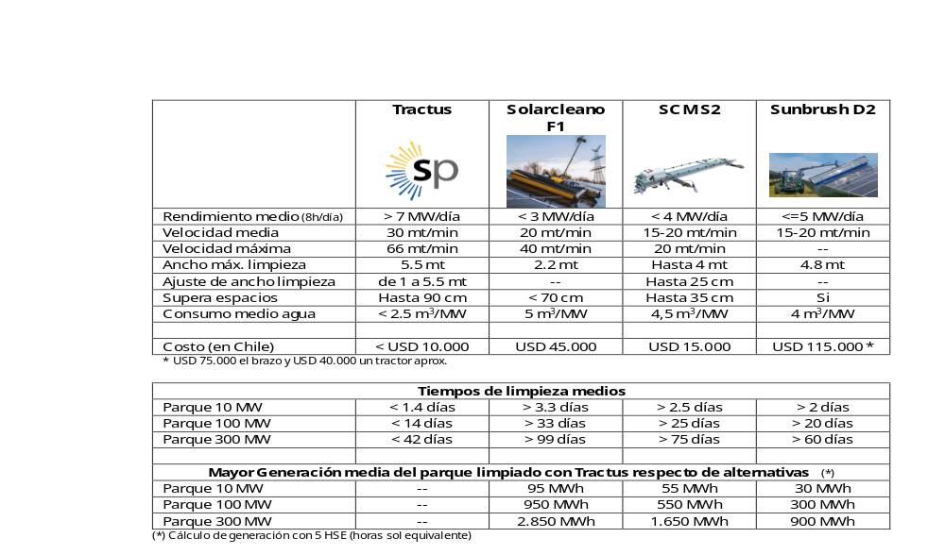
Ventajas comparativas de Tractus
(DI)

Slide 22
Ventajas de Tractus
(DI)
Capacidad modular para adaptarse a diferentes entornos de paneles solares.: un mismo equipo para ser utilizado en la limpieza en cualquier planta, con cualquier arreglo de paneles.
Eficiencia y efectividad en la limpieza.
Equipo liviano y transportable.
Diseñado y construido en Chile.
Limpieza con agua y en seco. Limpieza húmeda con bajo consumo de agua (< 2,5 m³/MW).
Menor mano de obra requerida: 2 persona para limpieza en seco, 3 personas para limpieza húmeda.
Limpieza diurna y/o nocturna.
Velocidad máxima: 66 mt/min ; velocidad de limpieza promedio > 30 mt/min → >1 MW/hr.

Slide 23


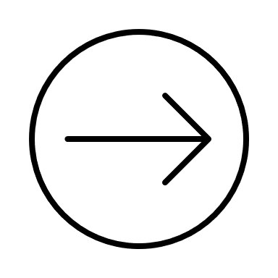
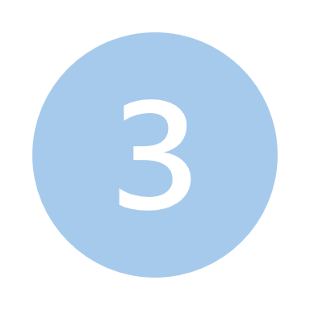
Qué buscamos
(PI)
Buscamos un inversionista que, como nosotros, le haga sentido este proyecto y sepa visualizar el éxito de este invento en etapas tempranas de su creación.
Buscamos un inversionista de capital que vea una oportunidad real de mercado en este emprendimiento.
Buscamos a un inversionista que, en el caso de ser socio, complemente nuestro proyecto con un rol participativo y creativo.

Slide 24
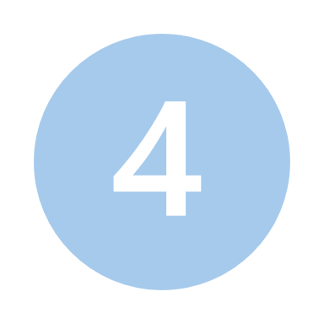
Qué buscamos
(PI)
Buscamos un tercero que aporte su red de contactos en el sector a fin de colaborar con esta barrera de entrada del negocio.
Con lo anterior, se pretende financiar:
Construcción de primeras versiones operativa, inicialmente 2 unidades y al iniciar ventas una tercera unidad.
Modelamiento, planimetría…
Capital de trabajo
HH de funciones detalladas en plan comercial
Gastos iniciales de puesta en marcha

Slide 25

Qué ofrecemos
(PI)
Ingresar a un mercado sólido, basado en la política energética de Chile, en sus compromisos internacionales, y en la confianza extranjera reflejada en la inversión de los últimos años.
Ref.: según InvestChile, a junio de 2024 las empresas extranjeras concentraron sus inversiones principalmente en tres sectores: Energía, con US$ 17.455 millones; Minería, con US$ 6.366 millones; y Servicios Globales con US$ 5.457 millones. Tanto en Energía como en Minería, el monto de los proyectos creció respecto a junio de 2023: 41% y 25% respectivamente.

Slide 26
Qué ofrecemos
(PI)
Ingresar a un mercado en gran expansión, y con infinitas posibilidades de nuevos negocios.
Acompañado de un equipo profesional con experiencia y trayectoria en el sector.
Participar del potencial del negocio

Slide 27

Qué ofrecemos
(PI)
Usufructuar de la innovación del producto por medio del licenciamiento para explotar la maquina con exclusividad, para la producción, venta y comercialización, en cualquier forma, del producto, objeto o procedimiento del invento al interior de todo el territorio nacional.

Slide 28
Innovación que limpia…
energía que brilla ...
Carlos Alfonso Palma
María Isabel Jofré
contacto@solpas.cl
+56 9 6547 9156

